Slide 1
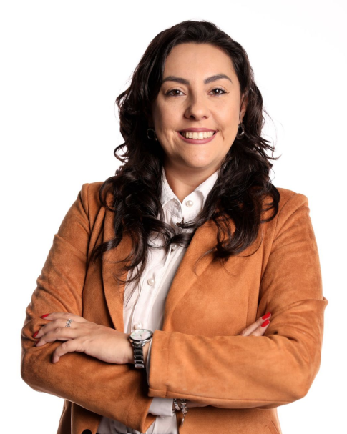
Liderança Política em Temas Orçamentários
Como garantir protagonismo na discussão do orçamento e articulação com o Legislativo
Priscila Gambale
Prefeita de Ferraz de Vasconcelos – SP
Vice-presidente de primeira infância e alfabetização FNP

Slide 2
• O orçamento é mais que números: é a tradução das prioridades da cidade;
• Liderar o debate orçamentário é assumir o compromisso com a população;
• Desafio: equilibrar técnica, política e diálogo.

Slide 3
O PAPEL DA PREFEITA
• Definir prioridades alinhadas ao plano de governo;
• Ser porta-voz da sociedade nas escolhas orçamentárias;
• Conduzir com transparência e firmeza política
• Promover integração entre equipe técnica e liderança política

Slide 4
Estratégias de Protagonismo
• Antecipar-se: participar desde a elaboração da LDO, LOA e PPA;
• Escuta ativa: ouvir sociedade civil e servidores;
• Comunicação clara: traduzir números em impactos sociais
• Agenda de prioridades: garantir que o orçamento reflita compromissos de governo

Slide 5
Relação com o Legislativo
• O orçamento é também um processo de negociação;
• Construir pontes, não muros;
Práticas eficazes:
• Reuniões com o presidente da Câmara
• Compartilhamento de informações de forma transparente
• Valorização do papel dos vereadores

Slide 6
Desafios Comuns
Resistência política e interesses divergentes
• Limitações fiscais
• Pressões externas e imediatistas
• Necessidade de conciliar visão técnica e visão política

Slide 7
Caminhos para Superar
Transparência + diálogo
• Alinhamento com a população como força legitimadora
• Capacitação da equipe para fundamentar tecnicamente o discurso político
• Narrativa de futuro: orçamento como projeto de cidade

Slide 8
Liderança política no orçamento é:
• Representar a voz da sociedade
• Mediar técnica e política
• Conquistar apoio legislativo com diálogo

Slide 9
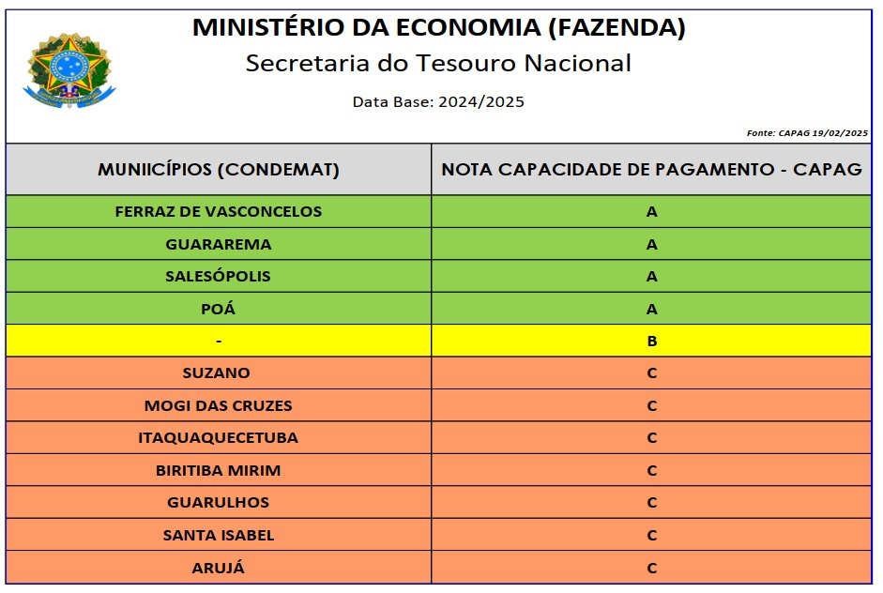
Case de sucesso de Ferraz
2021 Dívida de R$790 milhões em precatórios
Orçamento de R$350 milhões para 200 mil habitantes
2025 Nota A no CAPAG

Slide 10
O orçamento não é apenas um documento contábil, é a expressão do futuro que queremos para nossa cidade.

